Slide 1
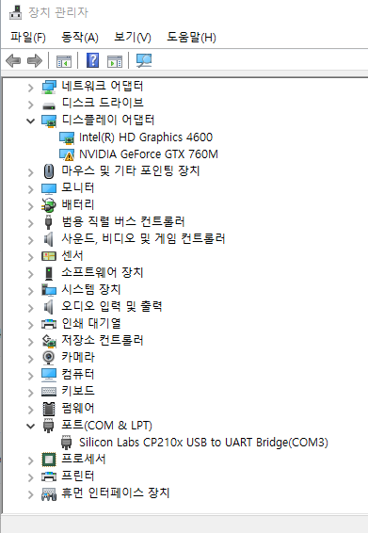
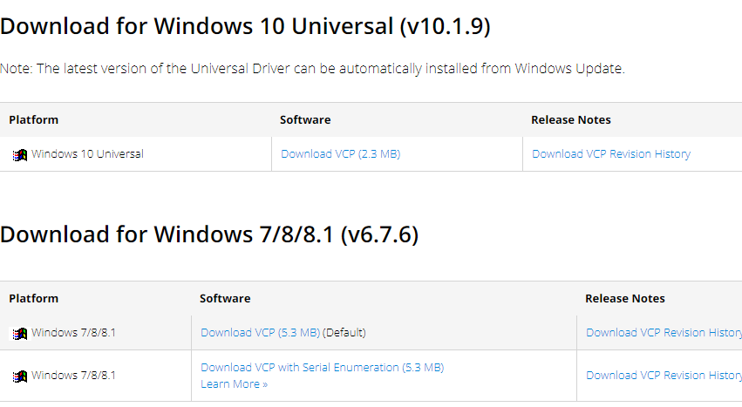
esp32 모듈을 USB 케이블로 PC와 연결한다.
장치관리자에 포트에 Silicon Labs CP210x 장치가 있는 지 확인한다.
포트에 Silicon Labs CP210x 장치가 없으면 아래 링에서 드라이버를 다운 받는다.
https://www.silabs.com/products/development-tools/software/usb-to-uart-bridge-vcp-drivers
4. 운영체제 버전에 따라서 해당 드라이버를 다운로드 받는다.

Slide 2


5. 드라이버가 설치가 완료되면 장치관리자의 포트에 Silicon Labs CP210x 장치가 잡힌다.
5. 드라이버가 설치가 완료되면 장치관리자의 포트에 Silicon Labs CP210x 장치가 잡힌다.
아래링크의 내용을 참조하여 Visual Studio Code에 PlatformIO를 설치한다.
https://diggingfun.tistory.com/224
7. 아래 링크에서 github desktop 을 다운로드 후 설치 하세요.
https://desktop.github.com/

Slide 3
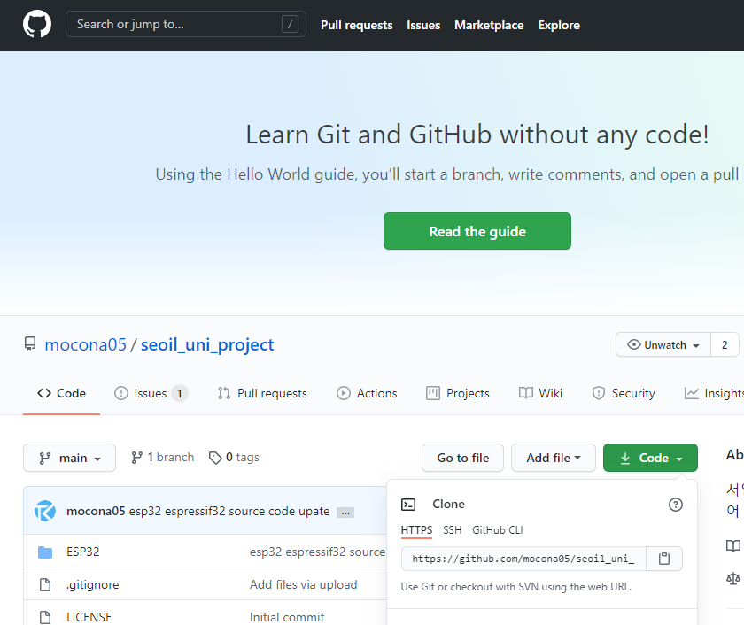

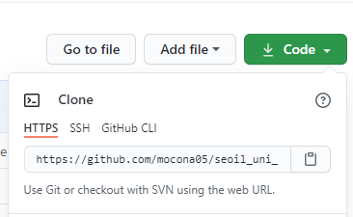
8. 아래 링크의 소스코드 github 저장소로 이동한다.
https://github.com/mocona05/seoil_uni_project
화면의 code라고 되어있는 버튼을 누르면 소스를 다운받을 수 있는 주소가 나타난다.
클립보드 모양의 버튼을 눌러주면 주소가 복사된다.

Slide 4
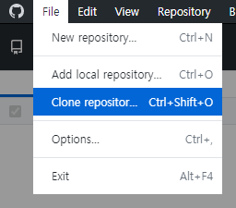
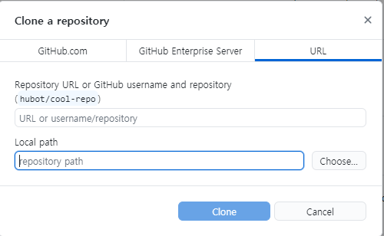
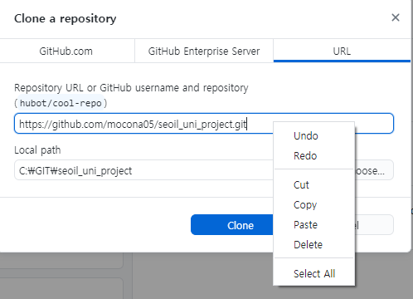
10. GitHub Desktop을 실행시켜 file-clone repositor를 선택 → URL 탭을 선택 → Choose를 버튼을 눌러 소스를 저장할 폴더를 선택한다.
11. 복사한 주소를 URL란에 붙쳐 넣는다.
※ 폴더경로에 한글 이름은 없는 것이 좋다.
컴파일러 또는 ide에 따라서 경로에 한글 이름이 있을 경우 문제가 되는 경우가 있다.

Slide 5
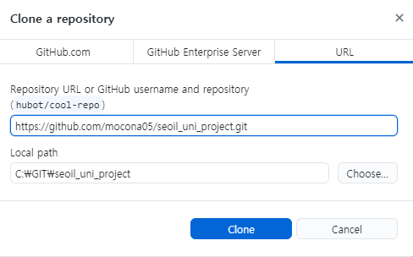
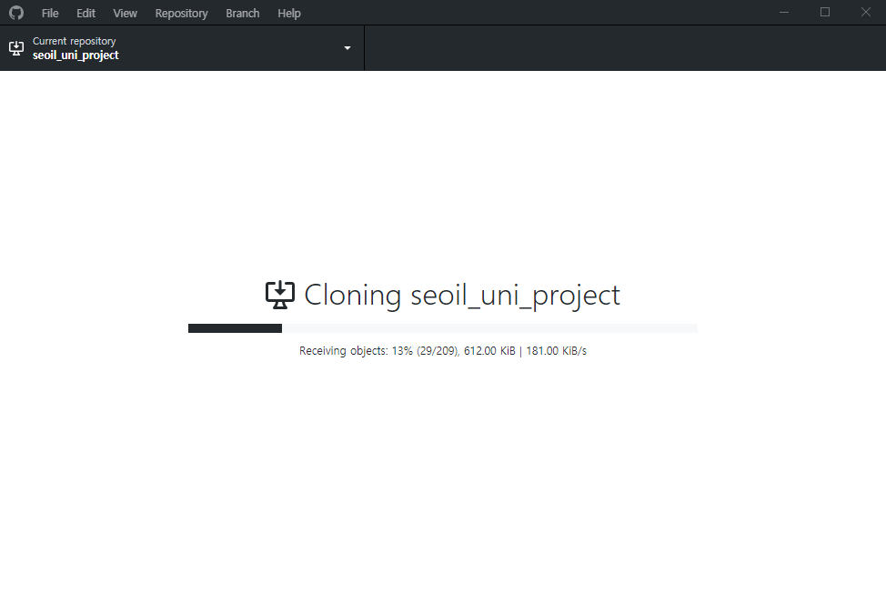
11. 설정이 완료되면 Clone 버튼을 눌러 GitHub의 소스코드의 복사를 진행한다.
12. 아래와 같이 화면이 바뀌면서 소스코드가 설정한 폴더로 복사된다.

Slide 6
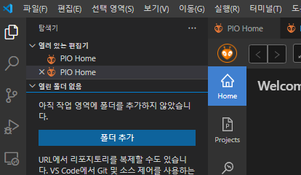
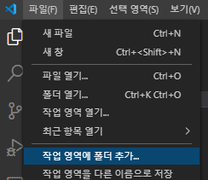
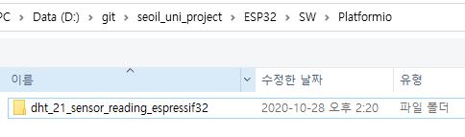
13. Visual Studio Code를 실행하고 열린 폴더를 (작업 폴더)를 모두 지운다.
13. 폴더 추가 버튼 을 누르거나 파일→작업 영역에 폴더추가 를 선택하고 GitHub Desktop에서 다운받은 경로의 esp32/SW/Platformio/dht_21_sensor_reading_espressif32 폴더를 를 선택하여 작업 폴더를 추가 한다.

Slide 7
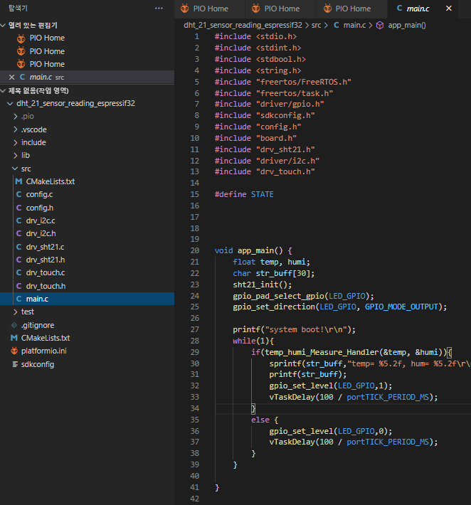

14. 작업 폴더에 아래와 같이 프로젝트 파일이 추가되면 Visual Studio Code의 하단의 √ 기호를 눌러 컴파일을 진행한다.
15. 컴파일이 완료되면 아래와 같이 터미널 창에 success 라고 표시된다.
(처음 컴파일시 컴파일 시간은 2~5분 정도 소요된다)

Slide 8
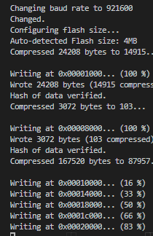
15. 정상적으로 컴파일이 완료되면 소스코드를 ESP32에 업로드 한다.
업로드는 Visual Source Code의 하단의 → 아이콘을 클릭하면 컴파일 및 업로드가 진행된다.
※ 업로드 실패 시 ESP32를 PC에서 제거 후 다시 연결 후 업로드 버튼을 다시 누른다.
(간혹 COM PORT가 시리얼 모니터가 잡고 있어서 업로드가 안되는 경우가 있다.)
16. 정상적으로 업로드가 진행되면 아래와 같이 업로드 진행 상태가 터미널 창에 표시된다.

Slide 9
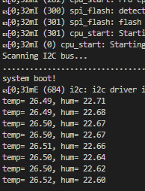
16. 업로드가 완료되면 Visual Source Code 창 하단의 플러그 모양의 아이콘을 눌러 시리얼 모니터를 실행시키면 esp32의 모듈이 측정간 온도, 습도 값이 터미널 창에 표시된다.

